Slide 1

Enjeux du PLU bioclimatique pour la couronne et les portes de Paris.
Opportunités et hypothèses
B. Landau Architecte voyer honoraire

Slide 2
Un sujet très documenté, débattu depuis plus d’ ¼ de siècle, et requestionné par l’urgence climatique
L’urbanisme bioclimatique peut-il inspirer l’avenir métropolitain ? L’enquête publique a venir sur le PLU de Paris, la prochaine sur le SCOT, la révision lancée du SDRIF et du SRCE recadrent les enjeux.
Saisir l’occasion !! (ref, au SDAURIF de 1974)

Slide 3
Fin 2002, Un premier état des lieux partagé Paris / Villes voisines
Carte APUR IAURIF 1988

Slide 4
PADD
‘’Les orientations du PLU
sur la couronne’’
adopté en 2007.
Presque tout est
dit dans ce document

Slide 5
2001 - 2020 : 70 opérations urbaines dans Paris : 940 hectares en chantier

Slide 6
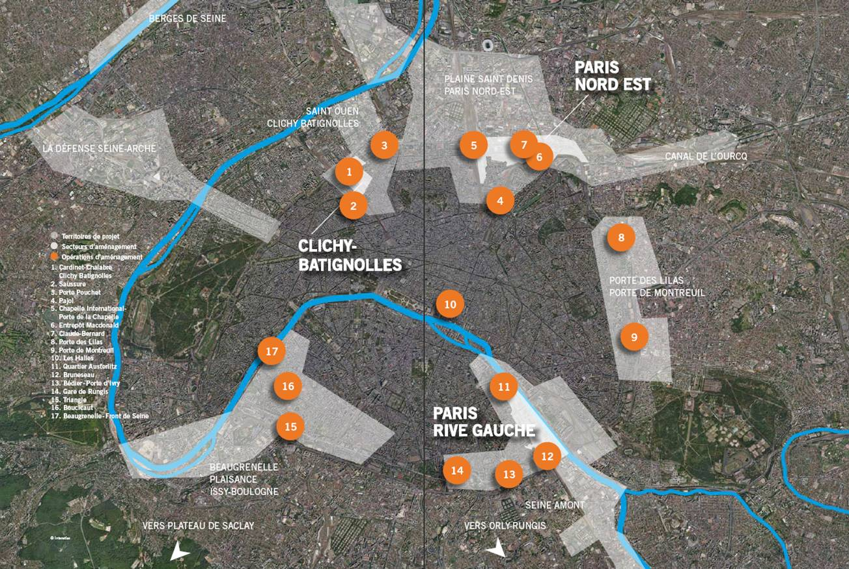
Des projets pensés dans une dimension interterritoriale cartes de dépliants VDP aux MIPIM 2011 - 2012
Les halles

Slide 7
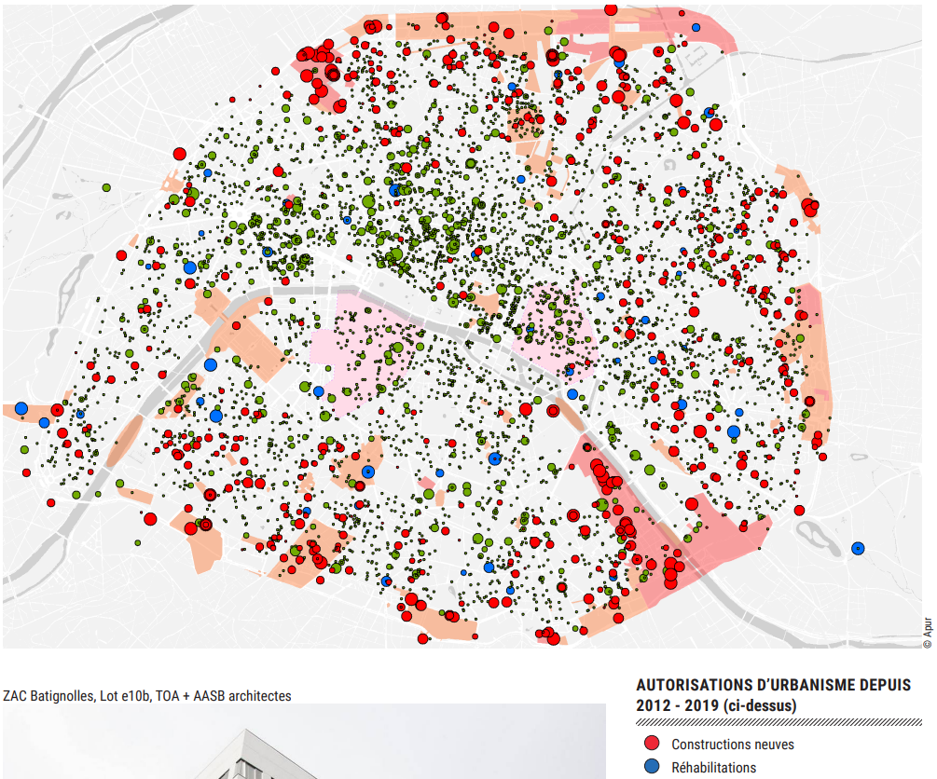
Ou a t on le plus construit ?
2012-2019
Source APUR ‘ évolutions du paysage de Paris’ 2021

Slide 8
Parfois la focale s’amincit ; le tramway a continué son ‘’sillon ‘’, on aurait pu rajouter la reconquête des berges de la Seine (carte ateliers du périph)

Slide 9
Avec la métropole le projet de SCOT
élargit la focale et objective les enjeux,
ici le développement économique solidaire
des territoires;

Slide 10
Les trames vertes et bleues, le grand paysage,
les continuités écologiques

Slide 11
Risques et
dégradations
environnemen-
tales:
Etat des lieux

Slide 12
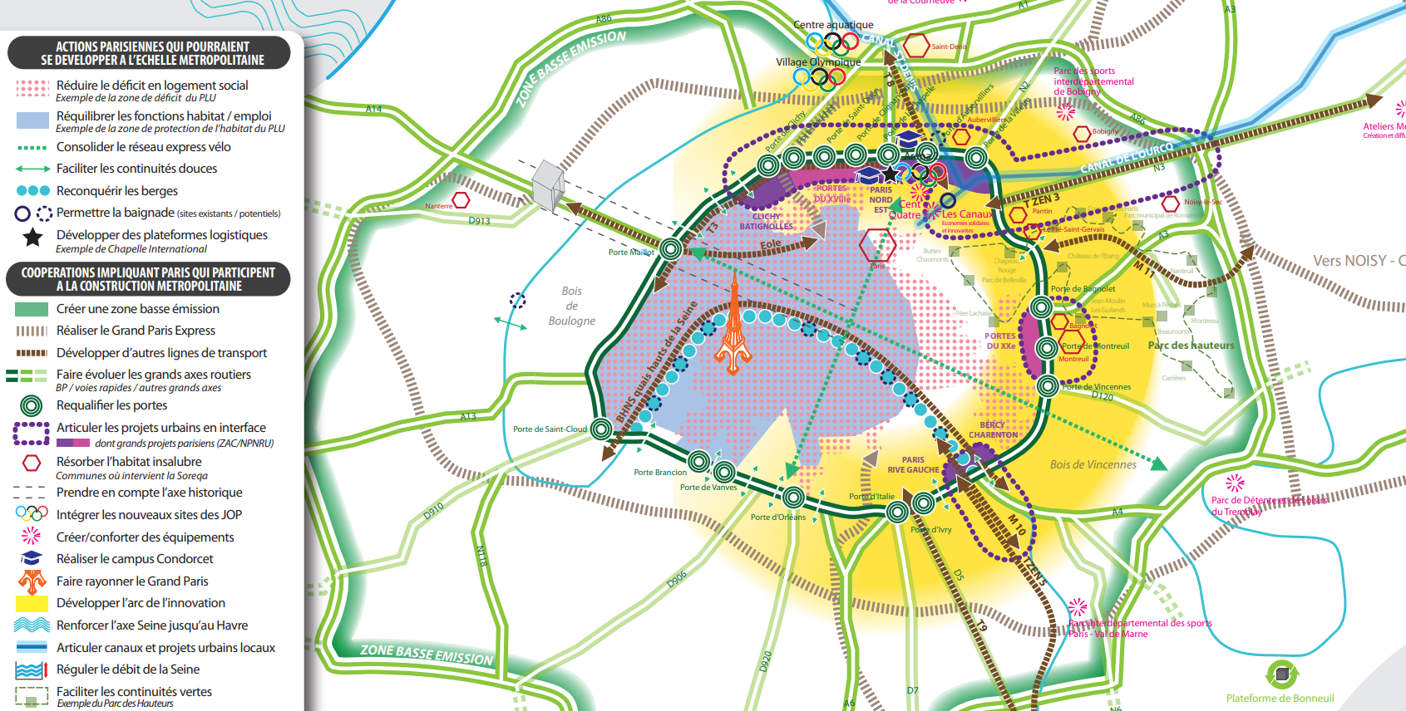
La contribution de Paris au SCOT, juillet 2018, un peu décalée

Slide 13
Depuis 20 ans il est Il très difficile de penser un projet commun de part et d’autre du Bd périphérique, à quand une première ZAC intercommunale ? (Paris- Charenton par ex)
Cela a néanmoins bien progressé sur plusieurs portes ( liste non exhaustive):
  Porte des Lilas, grâce a la couverture financée par le contrat de plan région / ville/ Etat, 1999 -2007,
  Porte Pouchet, grâce a la persévérance sur 15 ans ( projet TVK)
  Porte d’Aubervilliers, un foncier intercommunal de fait, mais on attend encore le tramway venant de la plaine St Denis !
  Porte de Clignancourt, les puces équipement d’intérêt régional nous obligent collectivement
  Porte de Versailles avec le parc des expos ( mais sans la tour Triangle !)
  Porte de Pantin grâce au Tram mais on attend depuis 15 ans le TSP de la RN3 !
  Bien parti Porter Maillot ( l’impasse de ‘mille arbres’, et pas continuité des espaces publics requalifiés entre l’ av de la Grande Armée – av de dans Neuilly, plus tard sans doute....
  Porte d’Ivry, après DUO ?????, URGENCE de la L 10
  En règle générale ce sont les projets de TC : tramway, BNS , Bus, (maréchaux et radiales - sur les anciennes nationales), métro, RER, et modes actifs, qui ont poussé à une coordination urbaine aux portes.

Slide 14
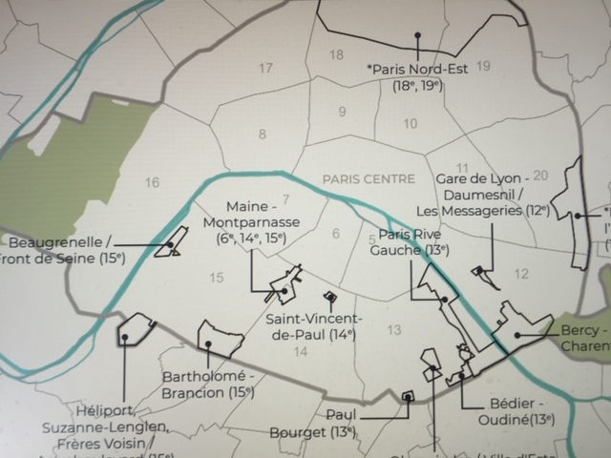
Les OAP
sur la couronne :
des laboratoires métropolitains d’un
urbanisme bioclimatique ?
PNE – Plaine Commune et Est Ensemble
Façade EST de Paris: Est-Ensemble
PRG Ivry Vitry
Bercy Charenton – Charenton Bercy
Heliport - GPSO

Slide 15
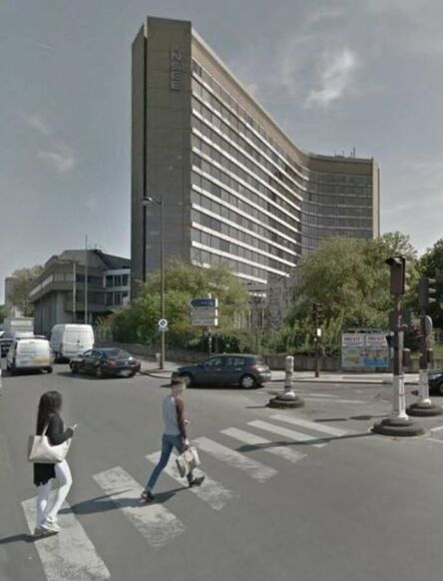
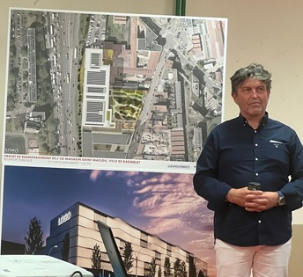


Mettre un coup d’arrêt a l’enfermement du périph dans des murailles
Exemples
Porte de Bagnolet,
Un 2ème méga bâtiment collé au Bd Périphérique là ou depuis 2002 était envisagée une passerelle reliant le 20ème et Bagnolet
Porte de Vanves, débat autour du projet de démolition
du bâtiment de l’INSEE et du projet très contesté de l’Etat
rajoutant une ‘’muraille face au B Périphérique’’,
(dixit la Maire de Malakof).

Slide 16
Pour la ceinture verte, préserver et renaturer les talus du périph
Prendre les mesures d’urgence contre les pollutions pour les riverains

Slide 17
L’avenir du Bd Périphérique
Rien de significatif sur l’ouvrage ne se fera sans le retour de cofinancements : contrats de Plan Paris / Région / Etat, ou mobilisation de fonds européens.
Une première étape possible avec les JO 2024
Ce n’est pas aux projets urbains de financer intégralement
les grosses restructurations qui s’imposeront dans les 10 ans:
Ex: Ptes de Bagnolet, de Bercy, de la Chapelle
C’est un sujet d’intérêt métropolitain, bien documenté, qui concerne l’ensemble du réseau autoroutier du cœur d’agglomération

Slide 18
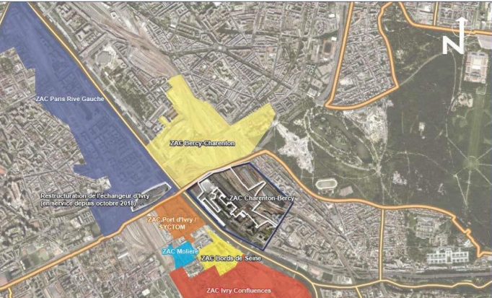
DEBAT

